Slide 1
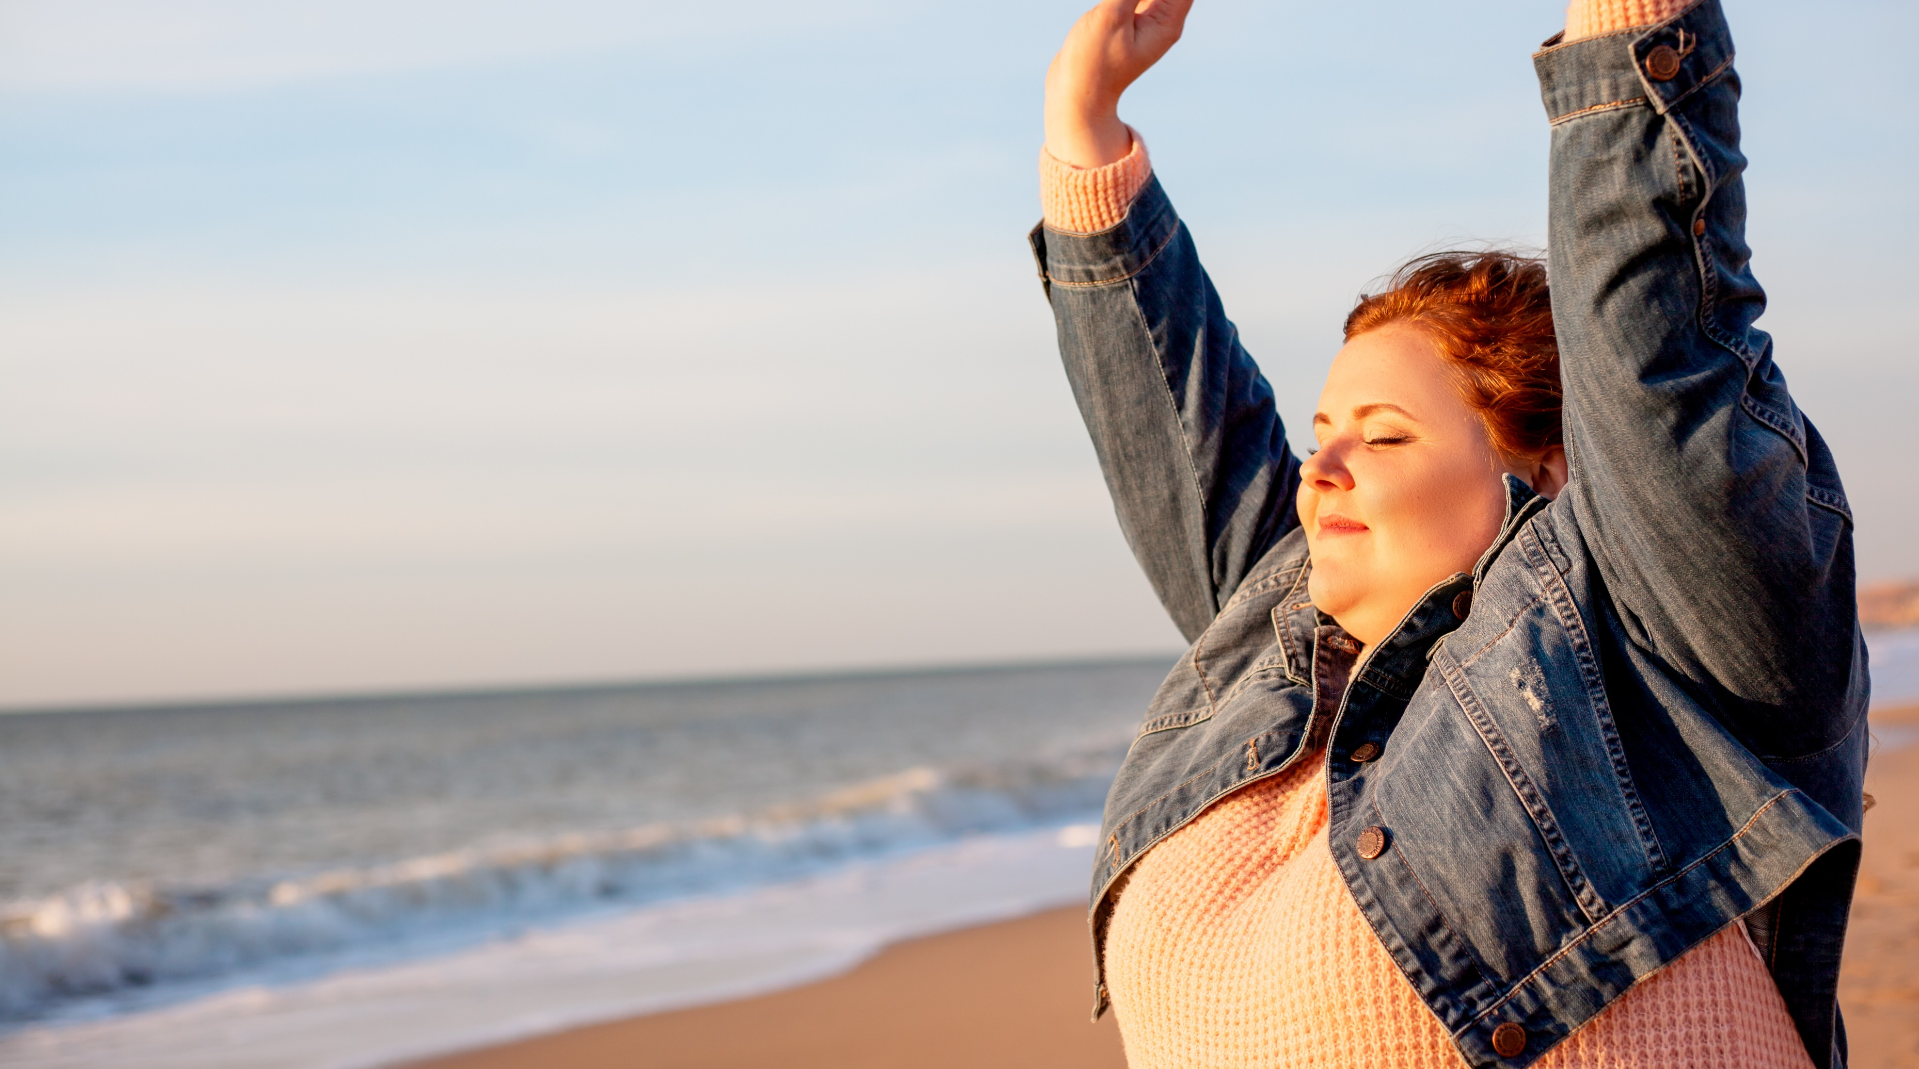
Kroppsbilde Hvordan vi ser oss selv og påvirkes av samfunnet

Slide 2
På linje
Notes:
Til lærer: På linje: La elevene stille seg på linje. Les ut spørsmålene, og stille seg på ja eller nei. Du kan eventuelt dele i fire hjørner, og ha svaralternativer: Ja, Nei, Kanskje, Vet ikke. La elevene diskutere i gruppe.
Påstander:
Jeg drikker helle Cola enn Pepsi
Jeg bruker Snapchat mer enn TikTok
Jeg har yngre søsken
Jeg er kreativ
Vinteren er bedre enn sommeren
Pizza er bedre enn taco
Alle elever blir behandlet likt på skolen
Kroppen din er unikt og verdifullt akkurat som den er.
Presset om å oppfylle bestemte kroppsstandarder bør ikke bestemme hvordan du føler deg med ditt eget kroppsbilde.
Uavhengig av kjønn, har alle rett til å føle seg komfortable og trygge med sitt eget kroppsbilde.
Likeverdige muligheter og rettigheter når det kommer til kroppsbilde er viktige for et sunt samfunn.
Diskriminering basert på kroppsbilde og kjønn er uakseptabelt.
Et positivt forhold til din egen kropp er avgjørende for velvære uavhengig av samfunnets forventninger knyttet til kjønn.
Støtte til de som føler press knyttet til sitt kroppsbilde er viktig for å fremme positiv selvaksept.
Skjønnhet er subjektiv og mangfoldig, og kan variere fra person til person.
Inkludering og aksept av alle kropper, uavhengig av kjønn, bidrar til et mer inkluderende samfunn.

Slide 3
Notes:
Til lærer:
Spør elevene hva de legger i begrepet «kroppsbilde» før dere ser filmen.

Slide 4
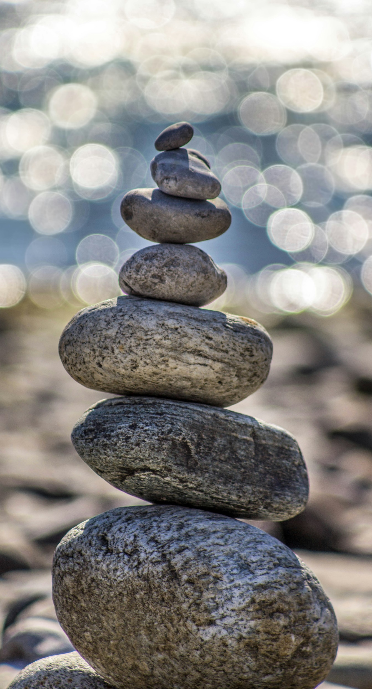
Hva er kroppsbilde?
Hvordan du ser på egen kropp
Tanker om kroppen
Følelser rundt, om og i kroppen
Notes:
Kroppsbilde er den mentale forestillingen man har om sin egen kropp. Det handler om hvordan man ser seg selv, både fysisk og psykisk. Kroppsbilde kan være positivt, negativt eller litt av begge deler, og det kan påvirke selvfølelsen og selvtilliten til en person.
Det er viktig å huske at kroppsbilde ikke bare handler om utseendet, men også om følelser og tanker knyttet til kroppen. Mange faktorer kan påvirke kroppsbildet, både interne faktorer som arv og biologi, og eksterne faktorer som media, sosiale medier, hvordan leketøy ser ut, normer og forventninger.

Slide 5
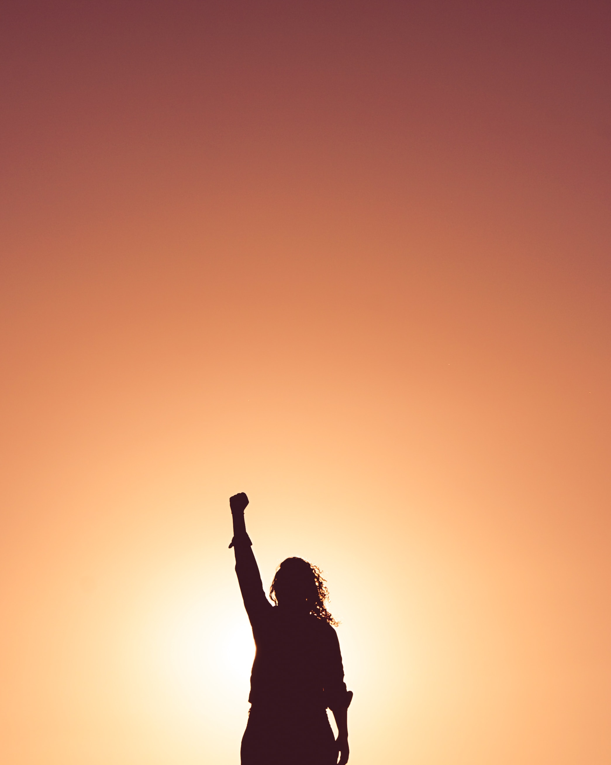
Hvordan påvirker kroppsbilde selvfølelsen?
Stor innvirkning
Usikkerhet vs. selvtillit
Godt kroppsbilde vs. negativt selvbilde
Notes:
Kroppsbilde kan ha stor innvirkning på vår selvfølelse og selvtillit. Hvis vi har et negativt kroppsbilde, kan det føre til at vi føler oss utilstrekkelige og usikre på oss selv. På den annen side kan et positivt kroppsbilde gi oss økt selvtillit og en bedre følelse av velvære.
Det er viktig å være klar over både de negative og positive sidene av kroppsbilde. Et negativt kroppsbilde kan føre til spiseforstyrrelser, depresjon og angst. Samtidig kan et positivt kroppsbilde føre til bedre mental helse og økt livskvalitet.

Slide 6
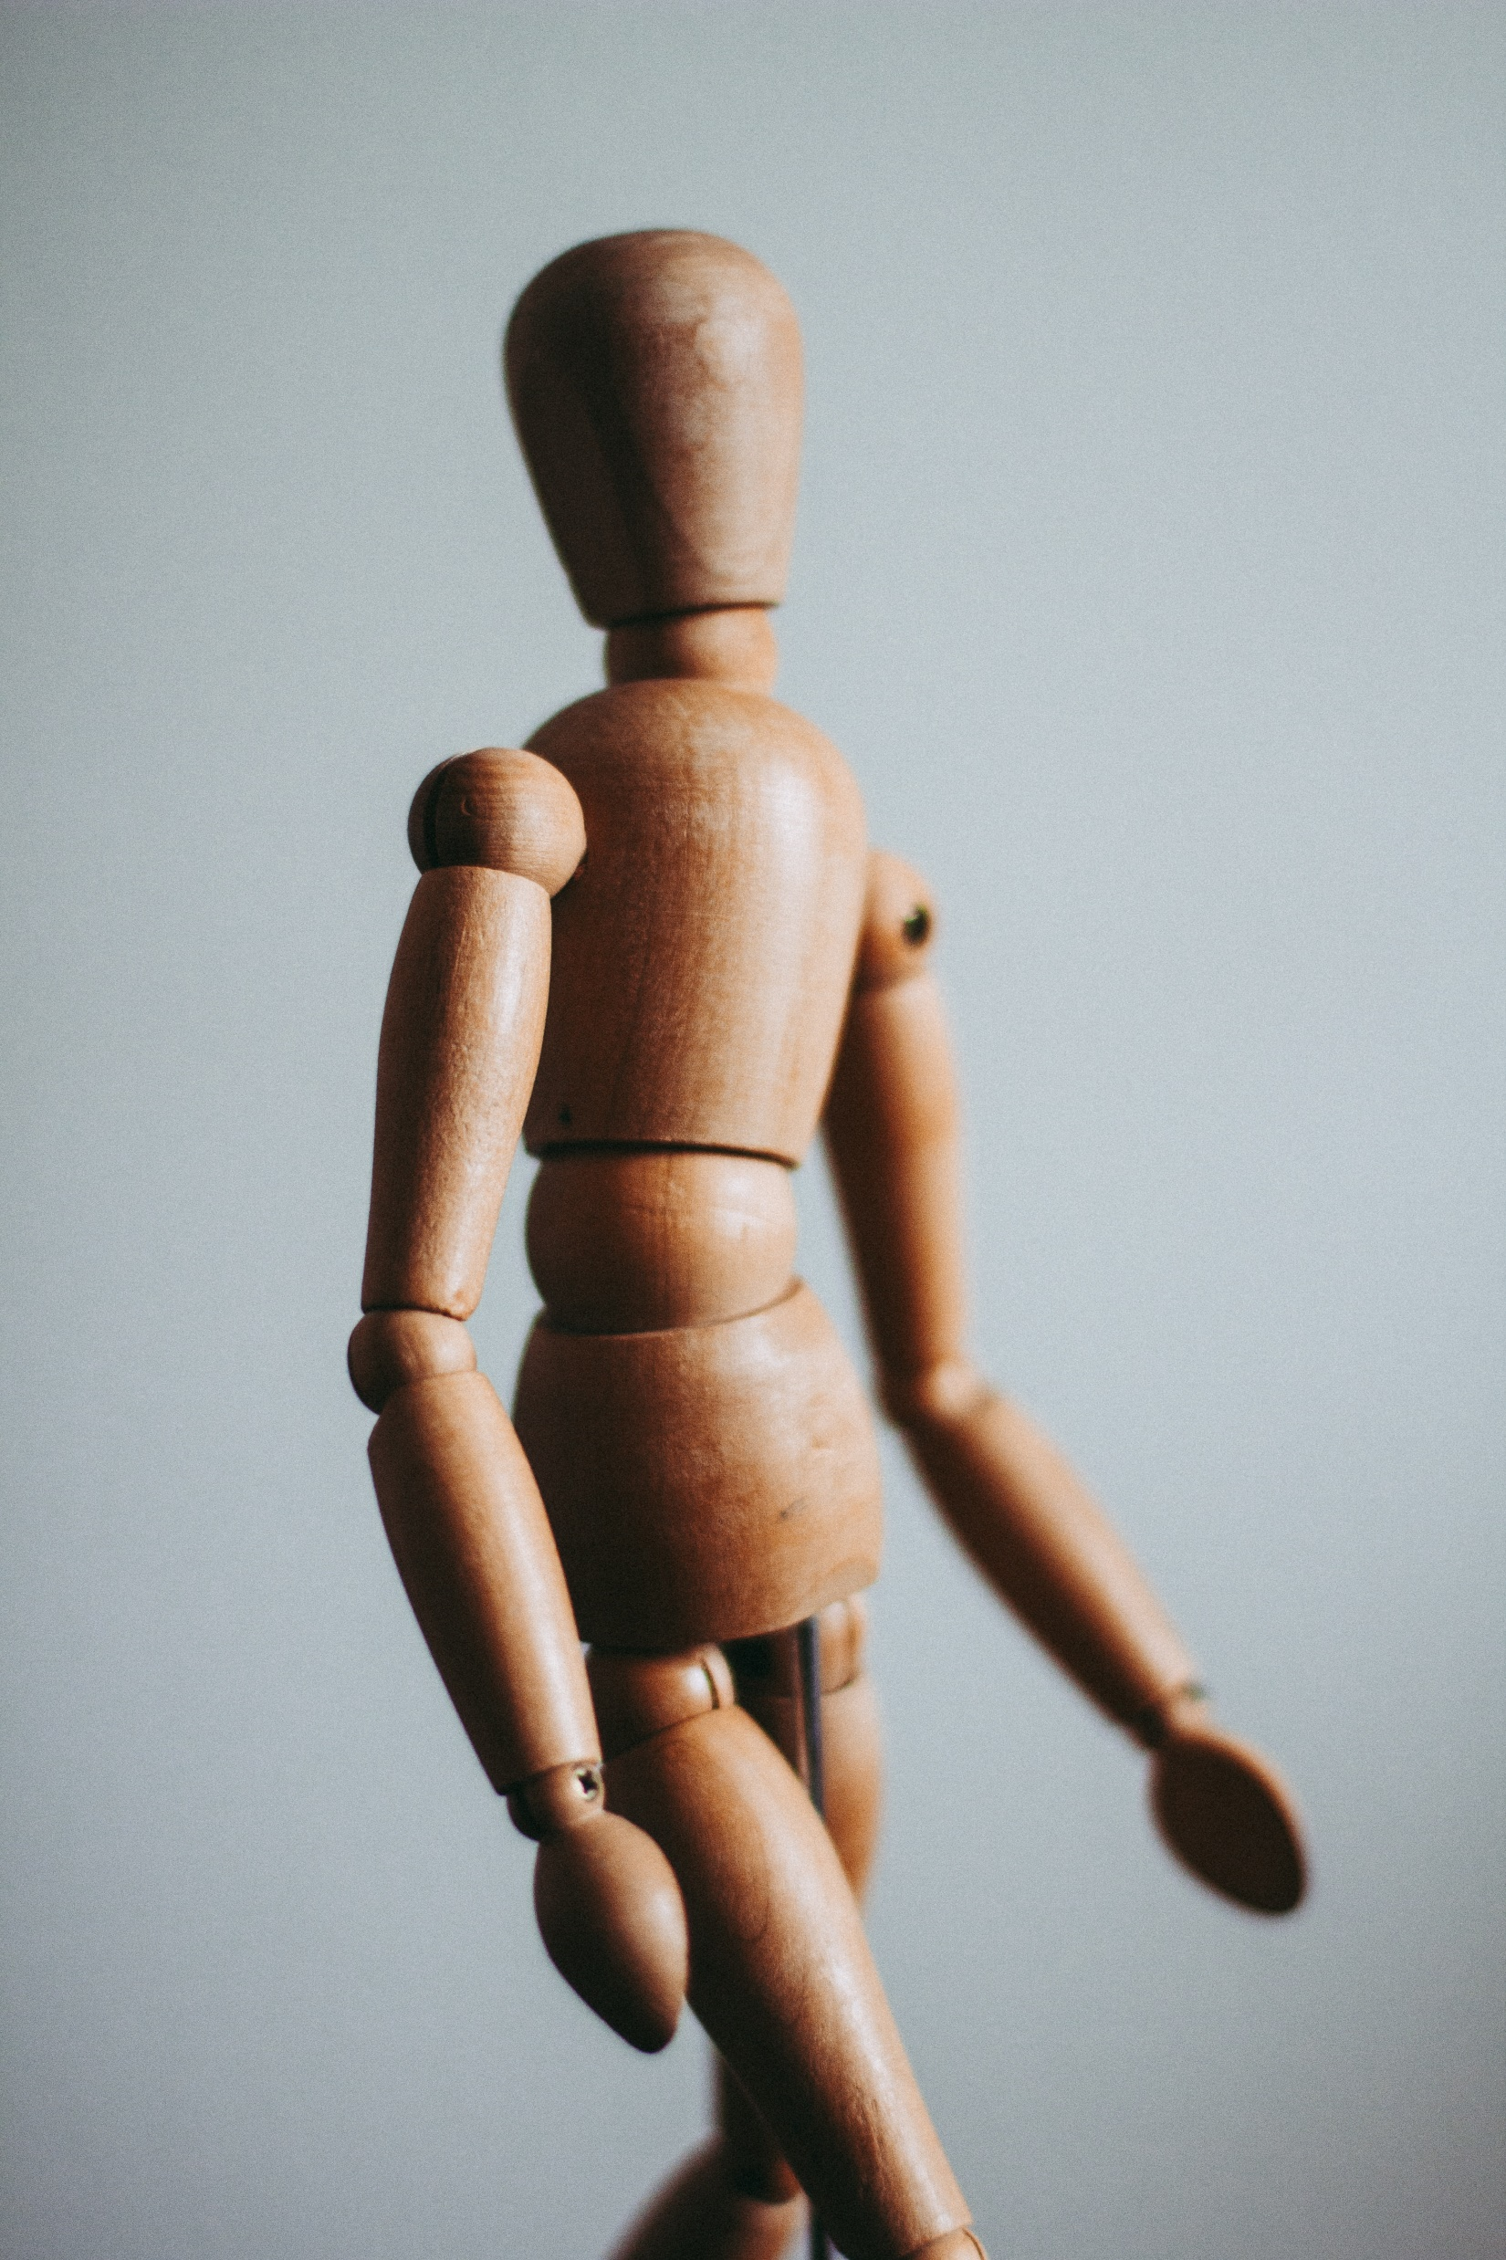
Hvordan påvirkes kroppsbilde?
Interne og eksterne faktorer
Ungdom særlig sårbare
«Idealet» kan skape usikkerhet
Notes:
Kroppsbilde kan påvirkes av både interne og eksterne faktorer. Interne faktorer kan være arv, personlighet og tidligere erfaringer. Eksterne faktorer kan være samfunnets idealer, media og sosiale medier. Unge mennesker er spesielt sårbare for påvirkning fra media og sosiale medier, da disse kan skape urealistiske idealer om hvordan kroppen bør se ut.
Media og sosiale medier viser ofte bilder av slanke og/eller muskuløse kropper, noe som kan føre til at unge mennesker føler seg utilstrekkelige og misfornøyde med sin egen kropp. Dette kan igjen føre til negative tanker og følelser knyttet til kroppsbilde, og i verste fall kan det utvikle seg til spiseforstyrrelser eller andre psykiske lidelser.

Slide 7
Ungdom og kroppsbilde
Mange sliter med eget kroppsbilde
Mange grunner:
Puberteten
Kroppen forandrer seg
Påvirkning fra nærpersoner
Sosiale medier
Forventninger
Notes:
Mange unge mennesker opplever å ha et negativt kroppsbilde, og dette kan skyldes flere faktorer. En av disse faktorene er puberteten, som kan føre til at kroppen endrer seg raskt og uforutsigbart. Dette kan være vanskelig for mange, spesielt hvis de opplever at kroppen deres ikke ser ut som andres.
I tillegg kan presset fra samfunnet, nærpersoner og sosiale medier.
Påvirkning fra nærpersoner kan eksempelvis være kommentarer på kropp og utseende, kommentarer på hvor mye eller lite en beveger seg, matinntak, hygiene, etc. Det kan også være kommentarer fra venner eller andre. En tommelfingerregel er å aldri kommentere andres kropp, fordi du aldri vet hvordan mottager tolker budskapet. Det gjelder både positive og negative kommentarer. Er du ikke invitert inn i samtalen om noens kropp, skal du heller ikke ta den.
Sosiale medier kan også være en utløsende faktor for et negativt kroppsbilde. Sosiale medier er fulle av redigerte øyeblikk. Dette er viktig at ungdom vet, men også reflekterer over. Det du ser i sosiale medier er utelukkende det vedkommende ønsker at du skal se.
Summen av dette kan gi høye forventninger til en selv, som en kanskje ikke har forutsetninger for å innfri.

Slide 8
Hvordan snu et negativt kroppsbilde?
Plasser skammen der den hører hjemme
Kan avlæres
Identifiser tanker og følelser
Vær nøytral
Vit at de fleste kjenner på de samme følelsene
Notes:
Et negativt kroppsbilde er tillært. Ingen blir født med selvhat. Det lærer vi underveis, etter påvirkning fra omgivelsene våre. Det betyr at det også kan avlæres.
Plasser skammen der den hører hjemme. Det er ikke du som er problemet, men den eller de som har tillatt seg å kommentere kroppen eller utseende ditt negativt.
En annen måte å jobbe med et negativt kroppsbilde på er å utfordre negative tanker og følelser. Prøv å identifisere de negative tankene og følelsene du har om kroppen din, og spør deg selv om de er realistiske eller ikke. Prøv deretter å erstatte de negative tankene med mer positive og realistiske tanker. Det er for eksempel ikke realistisk å tenke at du skal bli kortere eller kunne endre skjelettet for å tilpasse deg et ideal. .
Du trenger ikke elske kroppen din, det blir gjerne enda mer press, men du kan ha et nøytralt forhold til den. Dersom du ikke synes du har fine øyne, kan du eksempelvis tenke at du har øyne, og at de kan du se med. Du har en arm, som kan gjøre ting, etc.
Det er viktig å huske på at gjennom puberteten er vi alle noe forvirret hva gjelder identitet og kroppsbilde. Det som er utfordringen her, er hvis de negative tankene blir faste mønster vi tar med oss inn i voksenlivet eller de utvikler seg til å bli skadelige.
En annen måte å fremme et positivt kroppsbilde på er å omgi deg selv med positive rollemodeller og inspirerende mennesker. Dette kan være venner eller kjendiser som har et positivt forhold til kroppen sin, og som oppmuntrer deg til å gjøre det samme. Hvem du følger på sosiale medier påvirker hva som kommer opp i feeden din. Det kan være nyttig å ta en opprydning en gang i blant, og sjekke innstillingene i appene for å se om du kan blokkere innhold som handler om diett, vektnedgang, hvordan bygge muskler eller lignende.

Slide 9
Hva var det du sa det var reklame for?
En gjettelek om kropp og reklame!
Notes:
Nå skal vi leke en reklamelek! Til lærer: La elevene gjette hva de ulike bildene er reklame for. Det er ingen feil svar.
Vær obs på at vi har ulike syn på hva som er greit og ikke. Noen av bildene kan skape diskusjoner og uenighet. Dette kan handle om mange faktorer, som kunnskap, kjønn, kropp, og lignende.
Alle bildene benyttet i denne leken er norske reklamer, og er diskutert offentlig eller felt i medietilsynet.

Slide 10
Notes:
Hva er dette reklame for?

Slide 11
Notes:
Dette er 200 kroner avslag på shorts og jeans. Til lærer: Her kan du stille tilleggsspørsmål, eksempelvis om det er nødvendig å selge klær med halvnakne kropper, Å benytte kvinnekroppen til salg var vanlig på 50-tallet, og i Sverige kalles det å «sälje grej med tjej», altså å selge ting med jenter som trekkplaster.

Slide 12
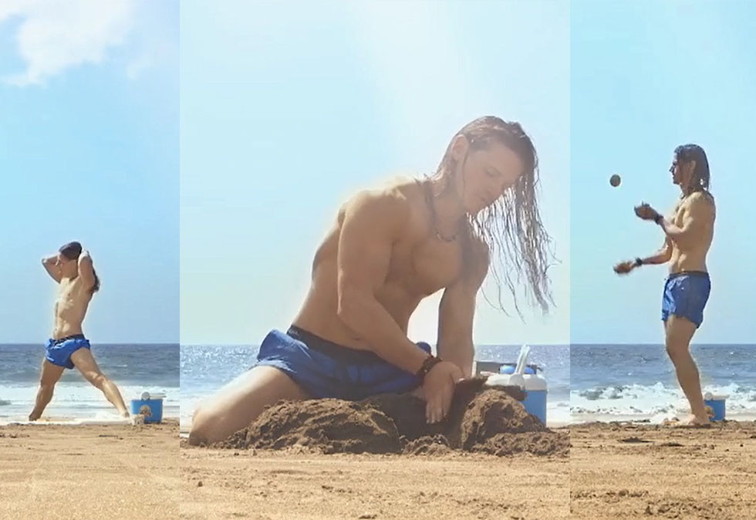

Slide 13
Notes:
Til lærer: Denne reklamen ble benyttet i filmen dere allerede har sett. La elevene likevel diskutere.
Hvor er produktet i denne reklamen? Hvorfor benyttes det en halvnaken mann til å selge yoghurt? Og hva sier salgsteksten?

Slide 19
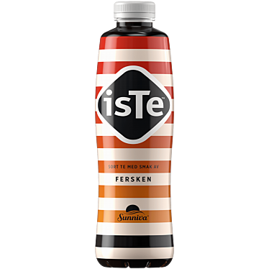

Slide 21
Notes:
Dette er reklame for briller

Slide 23
Notes:
Dette var reklame for Tribunemannen.
Hvilken sammenheng har bildet, teksten og produktet? Må en være naken for å sitte på Tribunemannens tribuner?

Slide 24
Notes:
Denne filmen er fra NDLA, og handler om kroppsbilde. Video finner du i linken: https://ndla.no/nb/subject:f2ef1c73-d706-44e9-b1bd-7923842d6b4e/topic:2b6aa661-625b-4110-8c77-0b2b99bd7a32/topic:22d11882-2512-432d-8c00-5435ad1eab9f/resource:c8cf3b29-21bb-464e-b59d-c4d805028f6d
Se filmen og diskuter innholdet etterpå.
Diskuter:
Hva tenker du at følgende påstander fra filmen sier om kulturen vi lever i?
"Kroppen i dag er tilbehør, en pyntegjenstand."
"Det er mer vanlig å ha komplekser for egen kropp enn å like den."

